Slide 1


2020 해외현장학습 설명회
코로나19 감염 예방 활동(14일 격리 등) 및 기타 불가피한 일정 변경은 발생할 수
있으며, 해당 시기별 공지되는 안내를 따르시면 됩니다.

Slide 2
01
설명회 진행 순서
1. 해외현장학습 프로그램을 안내하는 취지와 해외현장학습 프
로그램의 특성: 학과장
2. 해외현장학습 프로그램 참여 경험: **학번 ****, ****
3. 해외현장학습 프로그램 참여 절차: 김현진 조교

Slide 3
02
해외현장학습 취지
1990년대~현재 : 공인받을 수 있는
양질의
안전한 영어 강의
+
영어 사용 국가에서의 생활 경험
을 제공하는 프로그램에 대한 정보 제공

Slide 4
03
해외현장학습은 자율 선택
학과나 누구의 권유때문이 아니라,
전적으로 학생의 학습 능력과 학습 환경에 맞추어 학부모님과 상의하여 결정하고 수행하는 학습 프로그램

Slide 5
04
해외현장학습 지원: 학과사무실에서 정보 제공
1) 프로그램 참여에 필요한 준비 절차 안내
(여름학기 오리엔테이션 강좌, 비자, 항공권, 홈스테이 등),
2) 학점 이수 성적 반영 등의 절차가 원만히 진행되도록 프로그램의 제도적/행정적 지원 및 정보 제공

Slide 6
05
해외현장학습 특성
여름학기에 캐나다 현지 학습을 위한 준비 과정 수업 2학점 제공
→ 배치고사 및 현지 적응 준비에 효과적

Slide 7
06
해외현장학습 특성
2) 캐나다에 있는 울산대 자매 대학(리자이나, 레쓰
브리지)의 언어교육원에서 ESL 수업을 최대 16학
점 이수
울산대 영문과 전공학점 이수로 성적 환산하여
인정 (총 18학점 전공 이수 인정)

Slide 8
07
해외현장학습 특성
3) 외국어교육원의 해외교류학생 프로그램과 달리,
심사나 선발 절차없이 신청자 전원 프로그램 참여
가능

Slide 9
08
해외현장학습 특성
4) 유학원이나 기타 다른 해외교류학생 프로그램과 달리,
인문대 등록금의 50% 환불 제공
5) 더 안전한 학습 환경 제공

Slide 10
09
예산
$ | 학비 | 홈스테이 | 홈스테이 보증금 | TOTAL
Regina | $4,315 | $2,865 | $300 | $7,480 \6,570,000
Lethbridge | $4,265 | $3,550 | $500 | $8,315 \7,310,000
2020 Regina : 9/1 ~ 11/27
2020 Lethbridge : 9/3 ~ 12/16
캐나다달러 환율 880~900원

Slide 11
10
예산
예상비용
\9,000,000
울산대
현장학습비용 지원
인문대 등록금의 50%
1,437,500원
총 예상비용
\7,562,500

Slide 12
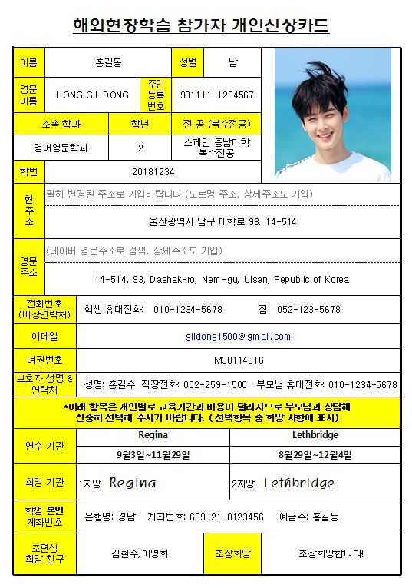
11
개인신상카드
여권과 동일하게
여권기한
1년 이상
본인 명의
본인 계좌

Slide 13
12
Notice
When? 4월 13일 월요일 18시까지
What? 개인신상카드, 동의서, 서약서, 본인통장사본, 여권사본
Where? 영어영문학과 사무실로 제출
※ 여권미소지자는 빠른 발급 후 4/17(금)까지 여권사본 제출

